Slide 1
xv6实例分析
——第三部分 read 和 write（part 2）：write 的实现和日志管理
郑天羽 周温馨

Slide 2
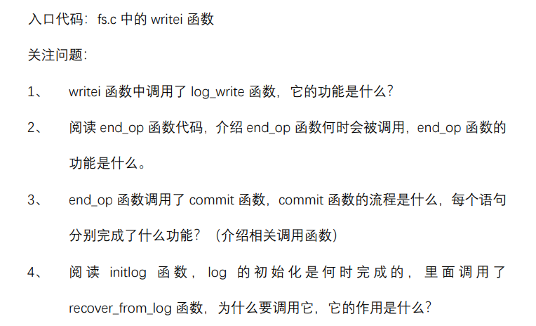

Slide 3
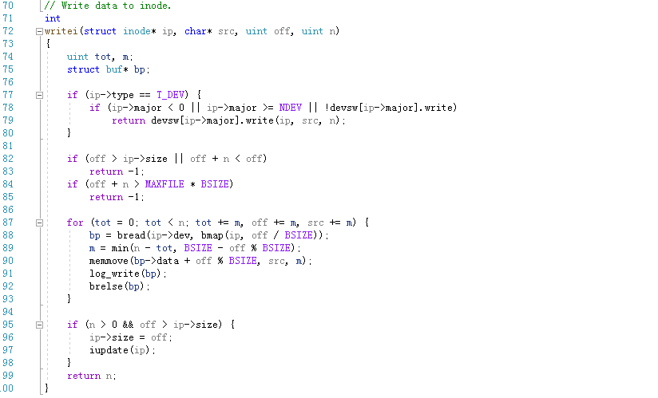
输入：指向需要写入数据的inode
的指针*ip、指向写入数据数组的
指针*src、偏移off、数据长度n

Slide 4
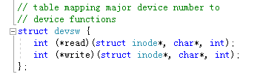
即，设备编号→设备功能
而devsw[]是devsw结构的全局数组变量
如果ip在磁盘里，检查是否合
法，是则把src写入ip

Slide 5
ip是文件或目录，则检查off和n是
否合法，不合法则返回-1

Slide 6
从tot=0开始，到tot=n-1，tot、off、src每
次+m：bp指向bread分配的ip对应缓冲块，
把src指向数组的数据写到bp里，写日志，
释放bp

Slide 7
将ip复制到磁盘

Slide 8
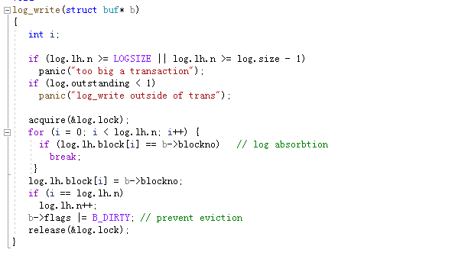
writei 函数中调用了 log_write 函数，它的功能是什么？
检查有效数据块个数是否超
过范围，log_write是否在待
完成队列中
寻找数据块内容该写入日志中的块，
找不到则新分配一个块进行写入

Slide 9
writei 函数中调用了 log_write 函数，它的功能是什么？
检查有效数据块个数是否超
过范围，log_write是否在待
完成队列中
当修改了内存中的块缓冲区后，log_wirte同时在block数组中记录这个块需要写到磁盘中的
哪一块，但是没有立即写入，当调用commit的时候，调用write_log写入日志区域中，并调用
write_head更新初始块，然后调用install_trans真正地更新文件系统，此时，发生崩溃都会导致
日志有非零的计数，以便重启后再次进行写操作，最后将计数变量置零使日志失效并更新日志
初始块。
版权声明：本文为CSDN博主「elif」的原创文章，遵循CC 4.0 BY-SA版权协议，转载请附上原文出处链接及本声明。
原文链接：https://blog.csdn.net/qq_25426415/article/details/54695738

Slide 10
阅读 end_op 函数代码，介绍 end_op 函数何时会被调用，end_op 函数的功能是什么

Slide 11
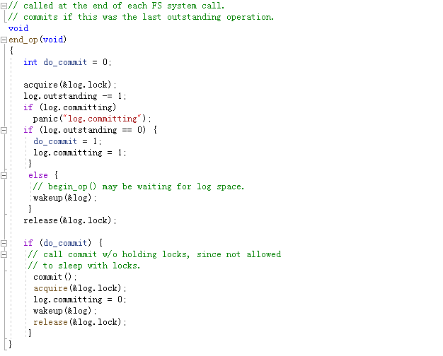
日志写操作时，调用begin_op，结束时调用end_op，
begin_op检查日志是否正在提交，如果正在提交则睡眠当
前进程，如果不在提交则增加操作次数，end_op减少操作
次数，当没有任何进程正在操作log时，调用commit提交日
志。

Slide 12
减少操作次数

Slide 13
log没有操作时，提交log

Slide 14
log没有操作，也可能有需要唤醒begin_up

Slide 15
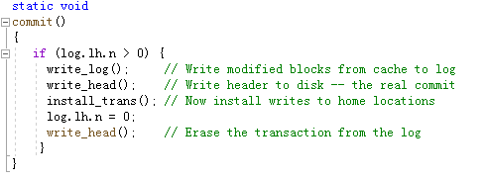
end_op 函数调用了 commit 函数，commit 函数的流程是什么，每个语句分别完成了什么功能？
判断有效块个数>0
把块正式写入日志中

Slide 16
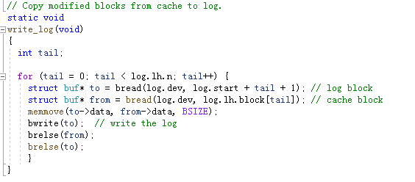
将日志写入磁盘
把from的数据（cache）写到to里（日志）
bread：根据参数确定设备号和块编号并调用bget得到块缓冲结构。
bget在cache中找到缓冲块，如果此缓冲块已经有进程占用，则睡眠。
如果bget没有找到缓冲块，则分配一块缓冲区。bread调用iderw来将
数据读入内核。
struct buf* bread(uint dev, uint blockno)

Slide 17
end_op 函数调用了 commit 函数，commit 函数的流程是什么，每个语句分别完成了什么功能？
把日志头写到磁盘中

Slide 18
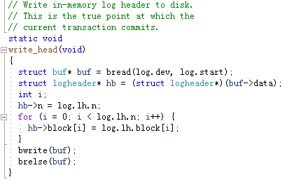
《真正的commit》
buf指向cache中的块，hb为指向buf数据
的日志头指针，把log里日志头block数组
复制到hb的block数组里，把buf写入磁盘

Slide 19
end_op 函数调用了 commit 函数，commit 函数的流程是什么，每个语句分别完成了什么功能？
把日志写到起始单元中

Slide 20
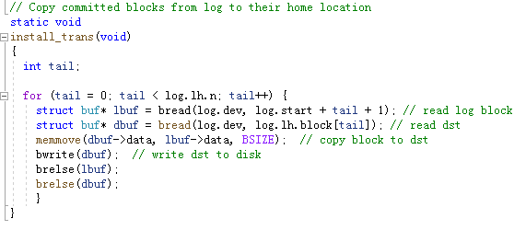
更新dst及其对应磁盘内容

Slide 21
end_op 函数调用了 commit 函数，commit 函数的流程是什么，每个语句分别完成了什么功能？
日志头记录有效数据块清零
清空日志

Slide 22
Log 的 初 始 化 是 何 时 完 成 的 ， 里 面 调 用 了recover_from_log 函数，为什么要调用它，它的作用是什么？

Slide 23
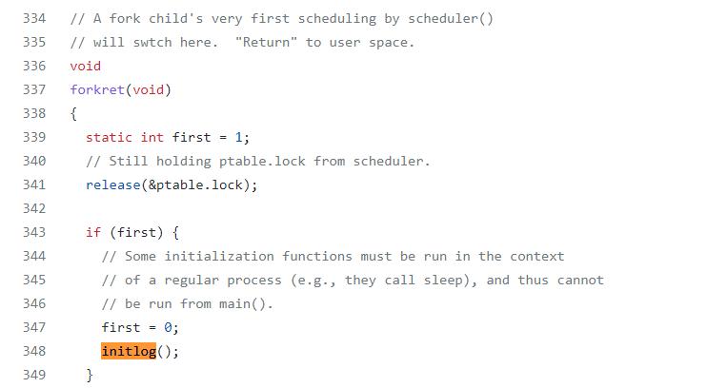
Log初始化何时完成？
initlog 在第一个用户进程开始前的引导过程中被调用。它读取日志的起始块，如果起始块说日志中有一个提交了的会话，它就会仿照 commit_trans 的行为执行，从而从错误中恢复。

Slide 24
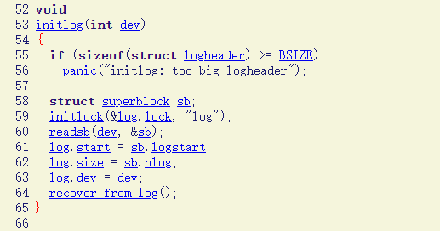
Initlog函数内部

Slide 25
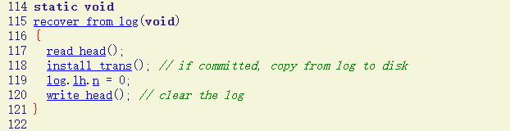
Recover_from_log的作用是什么？

